Slide 1
FORMATION INITIALE DES CONSEILLERS ET DES MANAGERS DE CAREER CENTER
MODULE : ANIMATION DES SERVICES CLÉS D’UN CAREER CENTER : DÉLIVRER LES ATELIERS DE BASE
FDF COMMENT PLANIFIER MA RECHERCHE D’UN STAGE OU D’UN EMPLOI

Slide 2
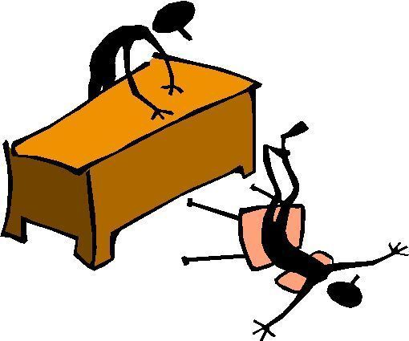
DEBOUT, ASSIS
INSTRUCTIONS :
Ecoutez les énoncés
Si l’énoncé s’applique à vous, levez-vous. Marquez une croix chaque fois
Sinon restez assis et attendez l’énoncé suivant.
Surtout, Ne tombez pas de votre chaise !!!

Slide 3
RÈGLES DE FONCTIONNEMENT PENDANT LA FORMATION
ENGAGEMENT
S’engager activement dans toutes les activités et discussions
RESPECT
Se respecter soi-même et respecter les autres.
Etre attentif aux feedbacks des autres
COMMUNICATION POSITIVE
Ecouter les autres et éviter les jugements de valeurs.
Participer et prendre la parole.
PROFESSIONNALISME
Se comporter comme si vous étiez au travail.
Etre à l’heure et éteindre votre téléphone portable.
APPRENTISSAGE
Apprendre et poser des questions pour clarifier votre compréhension.

Slide 4
OBJECTIFS D’APPRENTISSAGE
RÉFLÉCHIR À MA SITUATION ACTUELLE
COMPRENDRE LE PROCESSUS DE PLANIFICATION DE CARRIÈRE
IDENTIFIER LES RESSOURCES À MOBILISER

Slide 5
MA SITUATION ACTUELLE/ MES ASPIRATIONS
Réfléchir et préciser où vous en êtes et où vous voulez aller professionnellement
ACTIVITÉ 1 : COMPLÉTEZ LA FICHE MON BILAN
INSTRUCTIONS :
Complétez les feuilles de travail. Posez toutes les questions que vous pourriez avoir.
Débriefez sur l'exercice et partagez avec le groupe

Slide 6
QUI SUIS-JE ?
MES COMPÉTENCES
MES EMOTIONS
État désiré
ÊTRE VIGILANT
MES TALENTS
MES SOURCES D'ÉNERGIE
PLAN PROFESSIONNEL
PARCOURS PERSONNEL
État actuel

Slide 7
ACTIVITÉ 2 : IDENTIFIER MES FORCES ET LES POINTS À AMÉLIORER
Forces
Faiblesses
Opportunités
Menaces
Notes:
Questions à poser:
“Je ne sais pas ce que je veux faire.”
“Pour quel métier suis-je fait ?”
“Qu’est-ce qu’il y a dehors ?”
“Quels sont les métiers possible avec mes diplômes ?”
“Quelles sont mes compétences? »
“Comment puis-je acquérir de l’expérience ?”
“Comment puis-je trouver un stage ?”
“Comment puis-je trouver un travail ?”
“Comment écrire un CV/une lettre de motivation ?”
“Comment écrire une lettre de motivation ?”
“Comment puis-je me préparer à un entretien d’embauche ?”
Débriefer ensuite l’activité en expliquant les problématiques des jeunes (suivantes), d’où l’importance du soutien que leur apporte le CC.
Manque de focus professionnel
Méconnaissance de soi (intérêts, valeurs, compétences)
Méconnaissance des secteurs professionnels
Méconnaissance du monde professionnel (métiers, organisations, industries)
Manque de compétences décisionnelles et de capacité à choisir différentes alternatives
Méconnaissance du processus de recherche d’emploi (CV, lettres de motivations, entretien, networking…)
Manque d’objectifs et de plan d’action
Manque de soutien

Slide 8
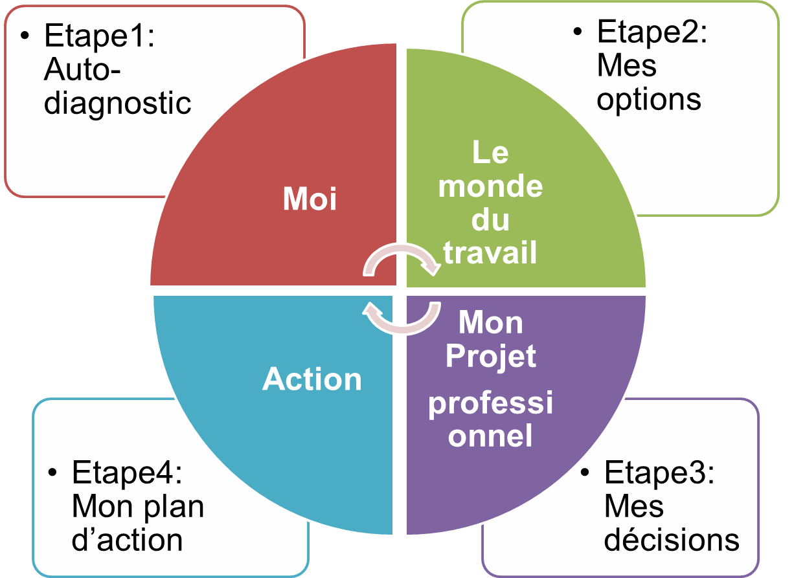
PROCESSUS DE PLANIFICATION DE CARRIÈRE

Slide 9
CE QUE J’AI À FAIRE
Explorer
Intérêts
Valeurs
Compétences
Réussites
Personnalité
Environnement de travail souhaité
Rechercher
Marché de l’emploi
Les métiers
Les entreprises
Les secteurs d’activité
L’environnements de travail
Planifier
Décider
Prioriser
Clarifier
Établir des objectifs
Mettre en place un plan d’action
Me préparer
CV et lettre de motivation
Réseautage
Entretien d’embauche
Négociation salariale
Demande d’admission à une formation (supplémentaire, Soft Skills)
Stage

Slide 10
SOUTIEN DU CAREER CENTER
DECOUVERTE
DE SOI
EXPLORATION
DE CARRIERE
PREPARATION A L’EMPLOI
Réservez une séance de coaching individuel !
Participer aux événements du Career Center !

Slide 11
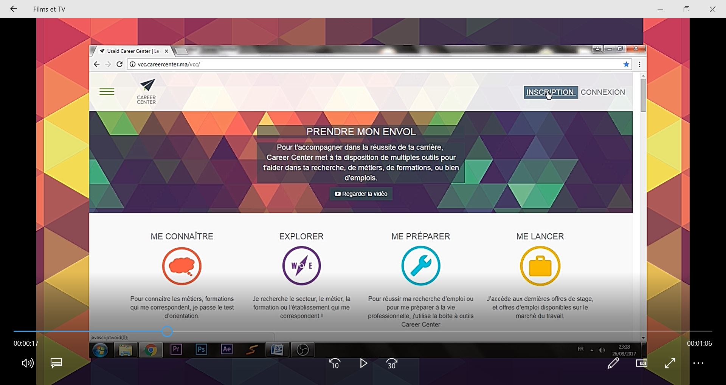
VISITEZ LE CAREER CENTER VIRTUEL

Slide 12
ACTIVITÉ 3 : TEST PANAS-SF
Pensez aux événements de la semaine dernière (par exemple)
Selon comment vous vous sentiez, cochez les cases correspondantes dans le tableau Test
Discussion des résultats

Slide 13
COMPRENDRE LES ÉMOTIONS
https://www.youtube.com/watch?v=xNY0AAUtH3g

Slide 14
DISCUSSION : QU’EST CE QUE LA PENSÉE POSITIVE ? NÉGATIVE ?
Si je pense positivement…
Alors je ressens…
SI je pense négativement…
Alors je ressens…

Slide 15
CERCLE VICIEUX OU VERTUEUX DE NOS ATTITUDES

Slide 16
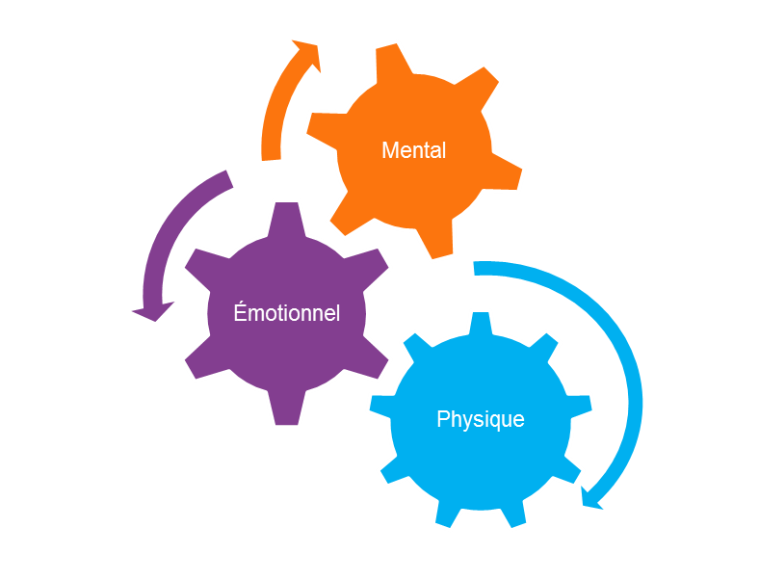
GÉRER MES RESSOURCES
Pour mieux les utiliser tout au long de ma démarche et atteindre mes objectifs

Slide 17
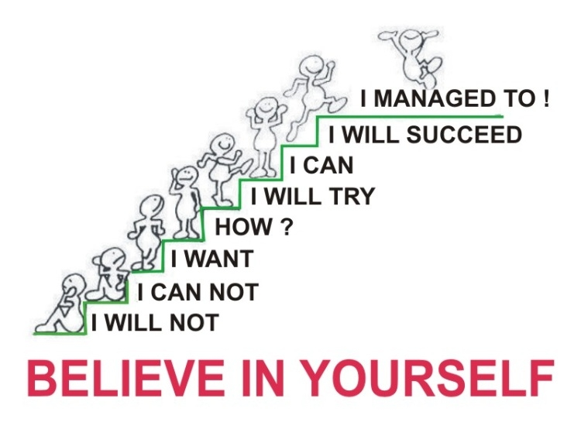

Slide 18
MERCI POUR VOTRE ATTENTION

